Slide 1
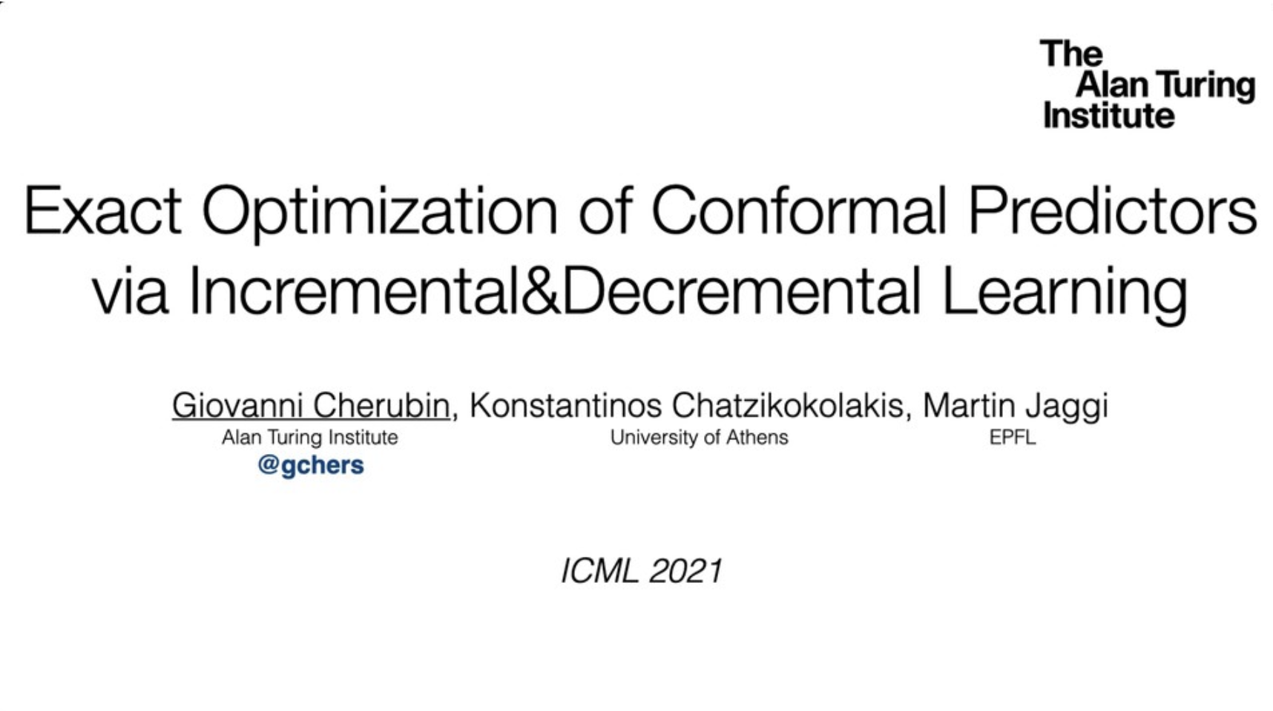
Notes:
University of Athens /ˈæθənz/ n.雅典
Alan Turing Snstitute 艾伦图灵研究所

Slide 2
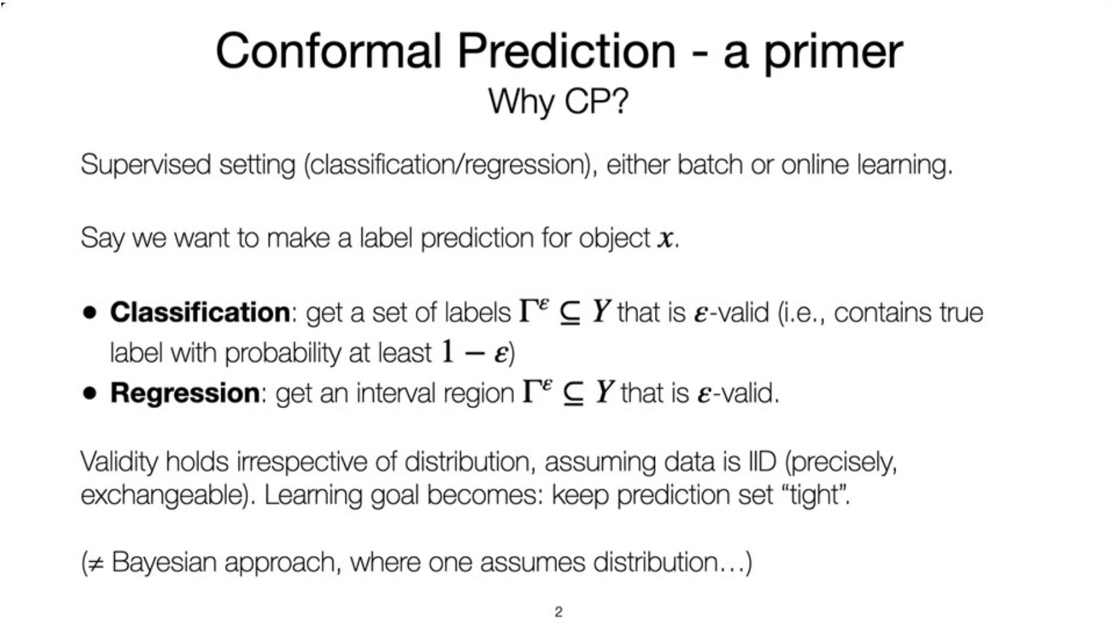
Notes:
primer /'praɪmə/ n.初级读物
irrespective /ˌɪrɪˈspektɪv/ adj.不考虑的
exchangeable /iks'tʃeindʒəbl/adj. 可交的,可兑交的,可替交的

Slide 3
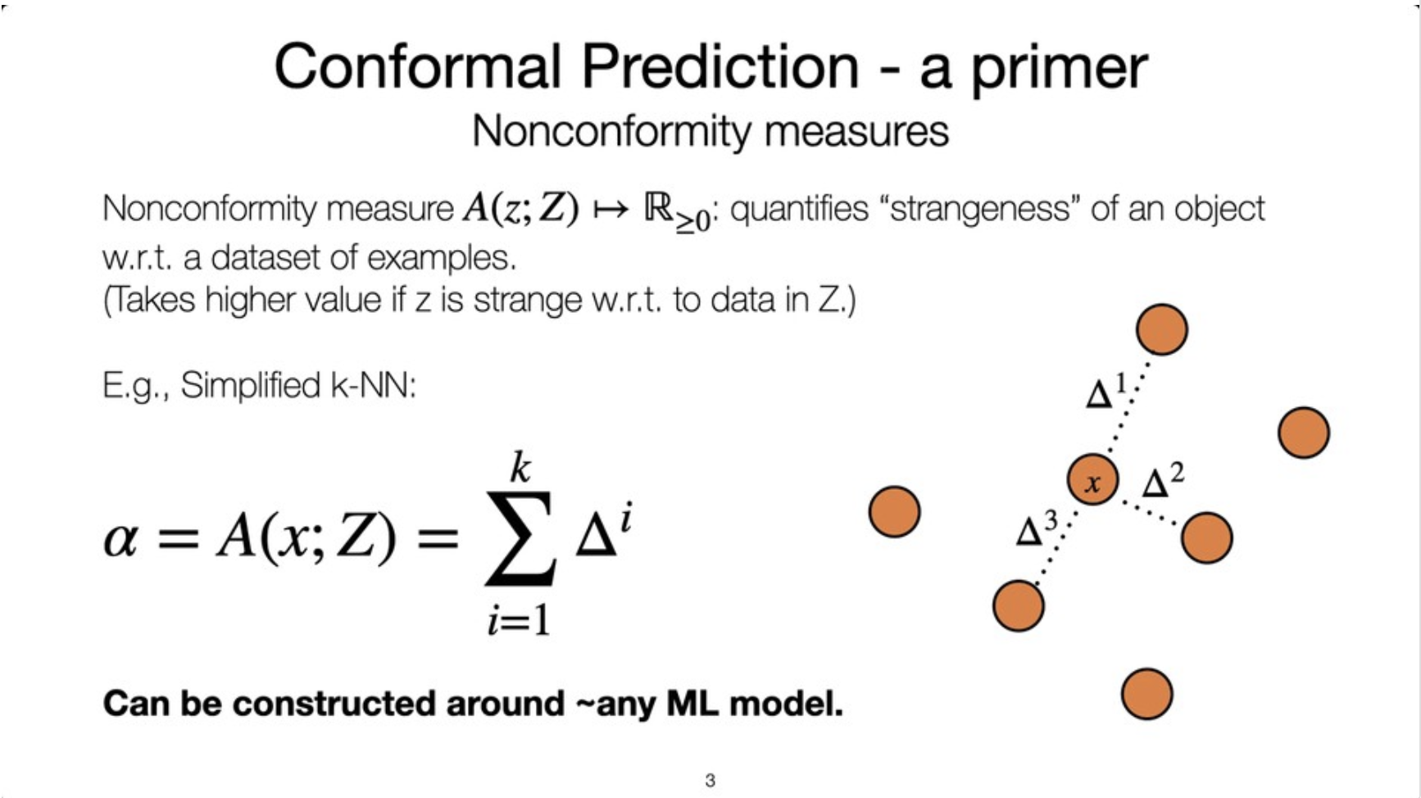

Slide 4
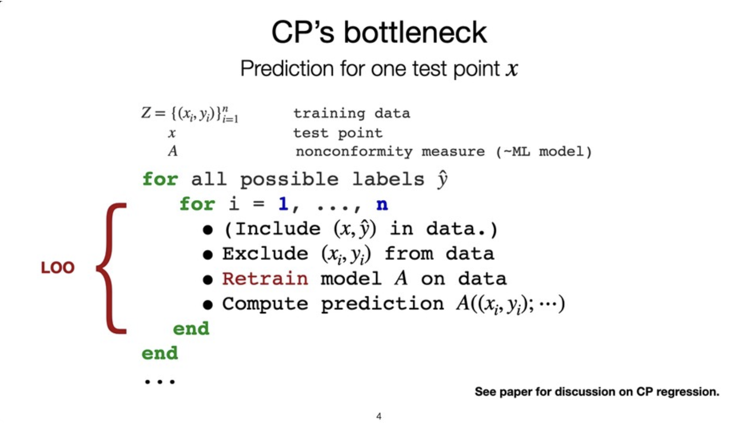

Slide 5
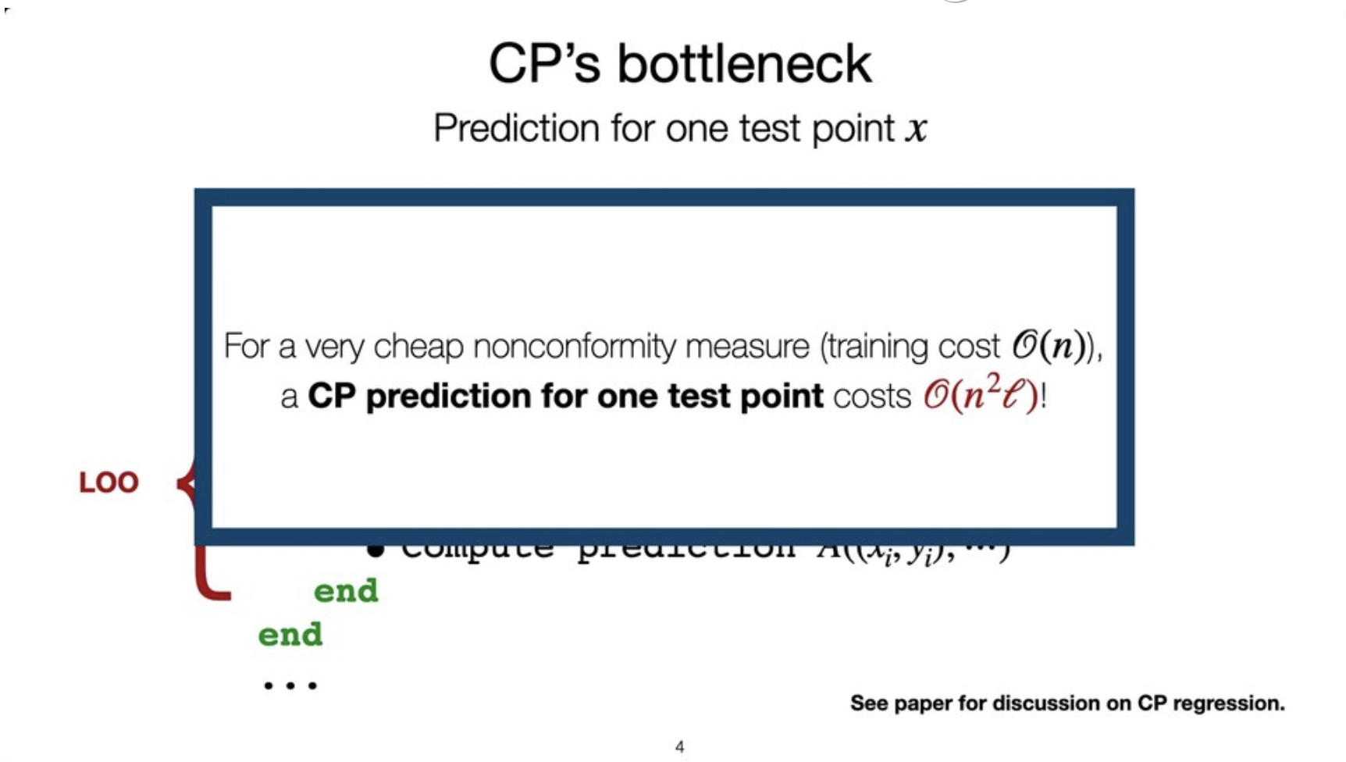

Slide 6
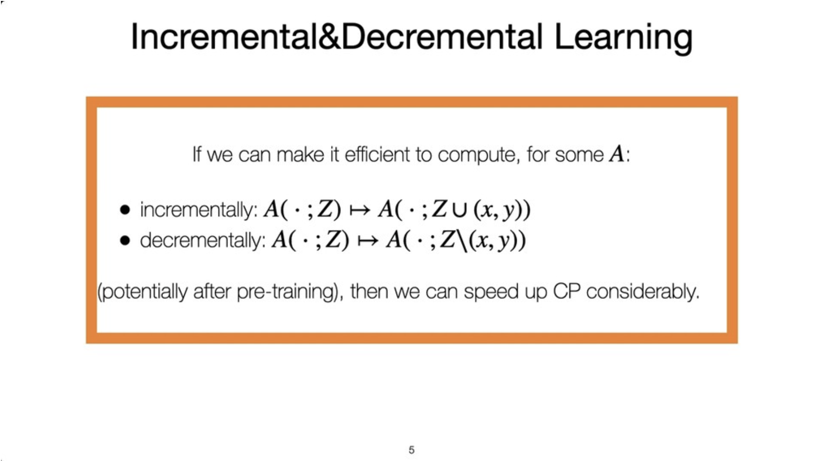

Slide 7
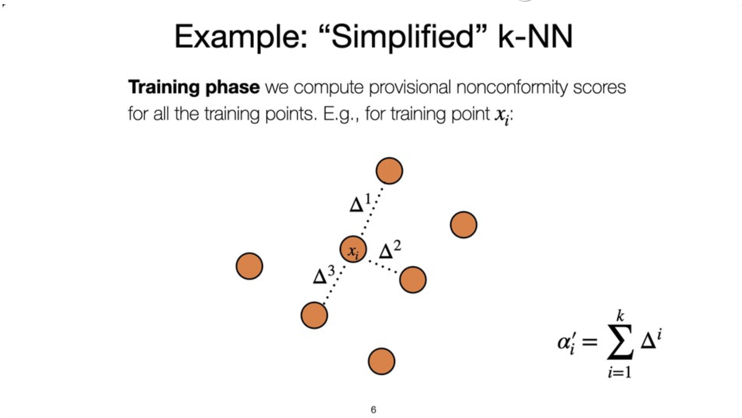
Notes:
provisional /prəˈvɪʒənl/ adj. 暂时的;临时的

Slide 8
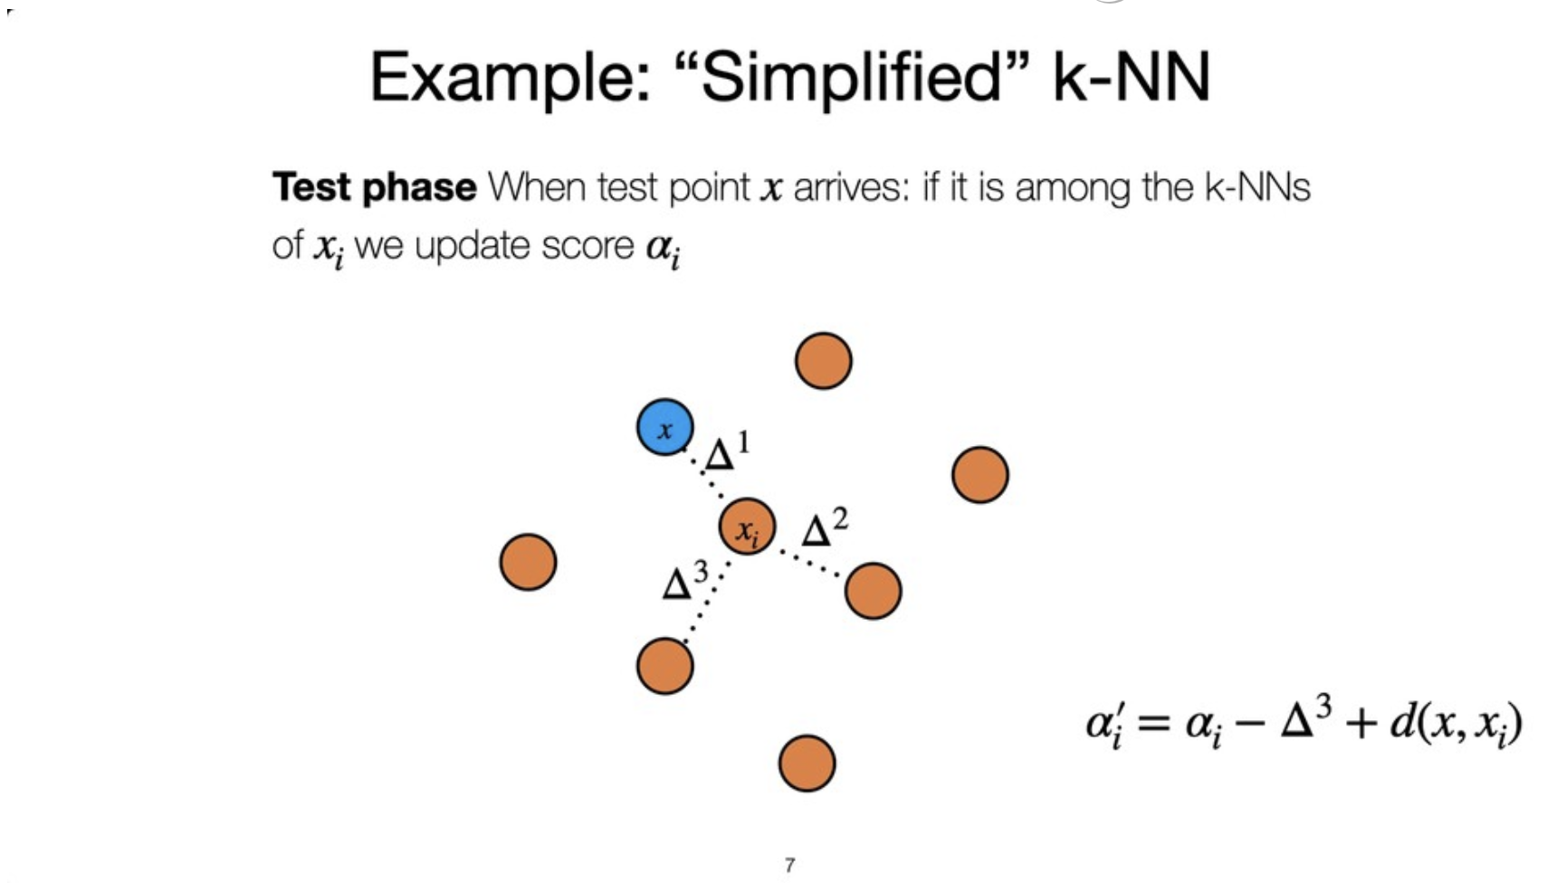

Slide 9
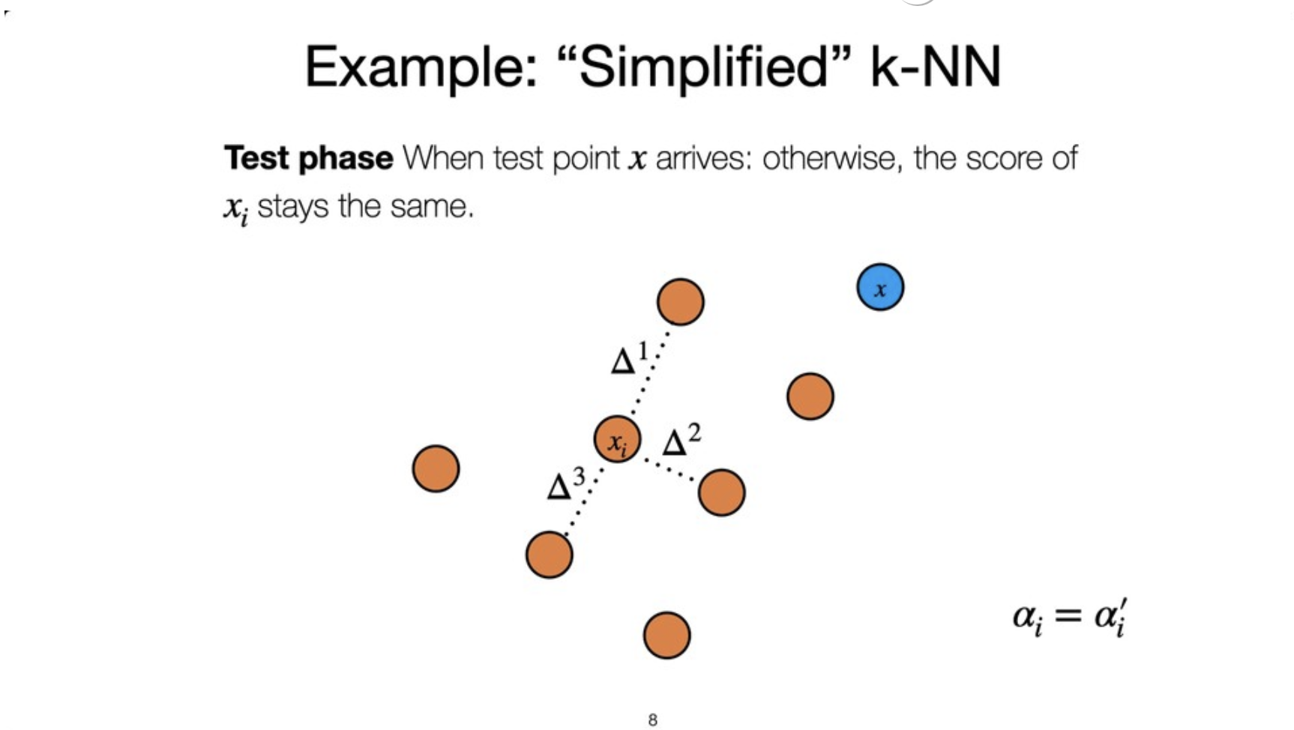

Slide 10
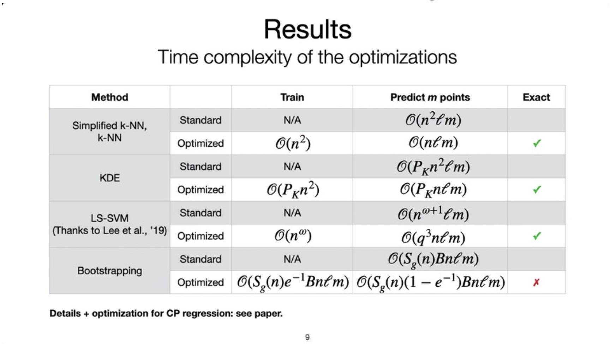

Slide 11
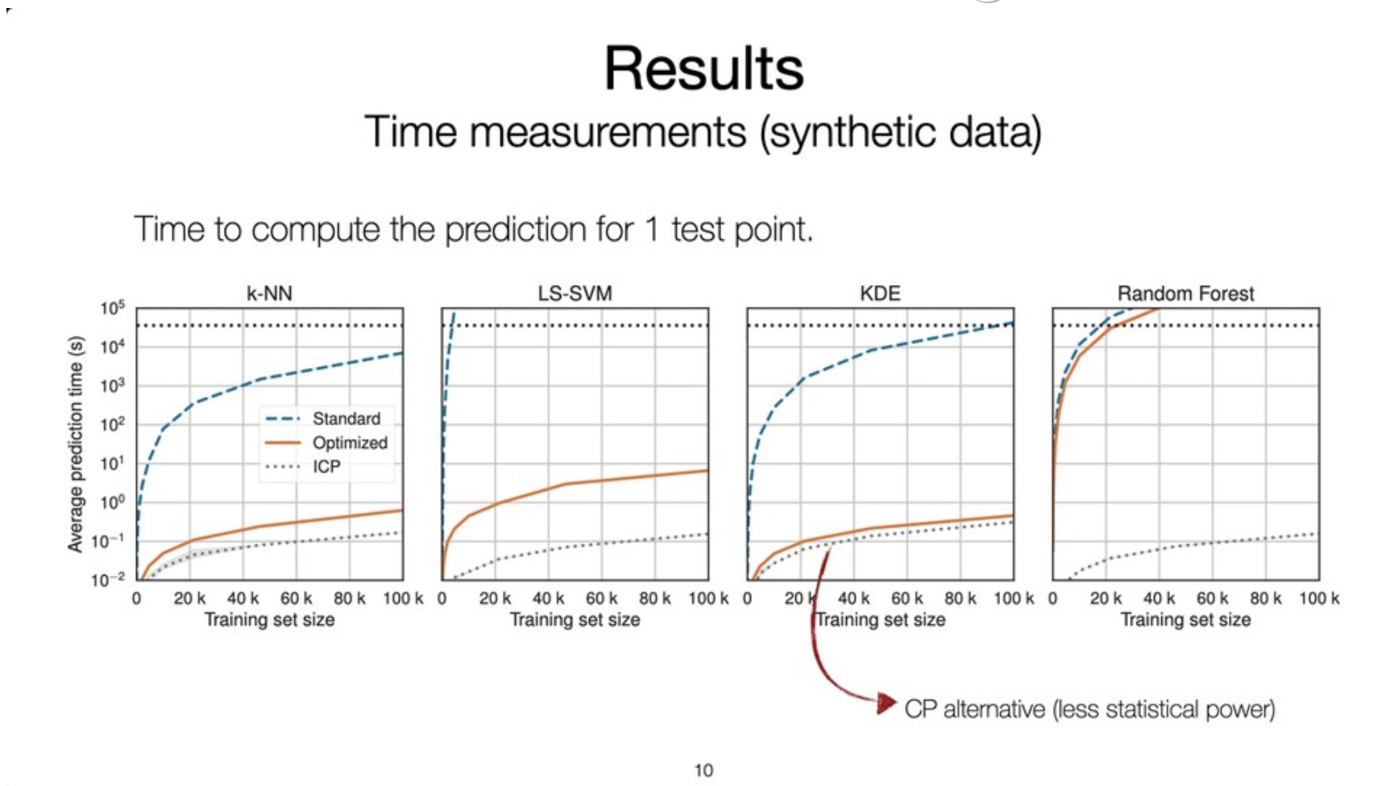

Slide 12
